Slide 1
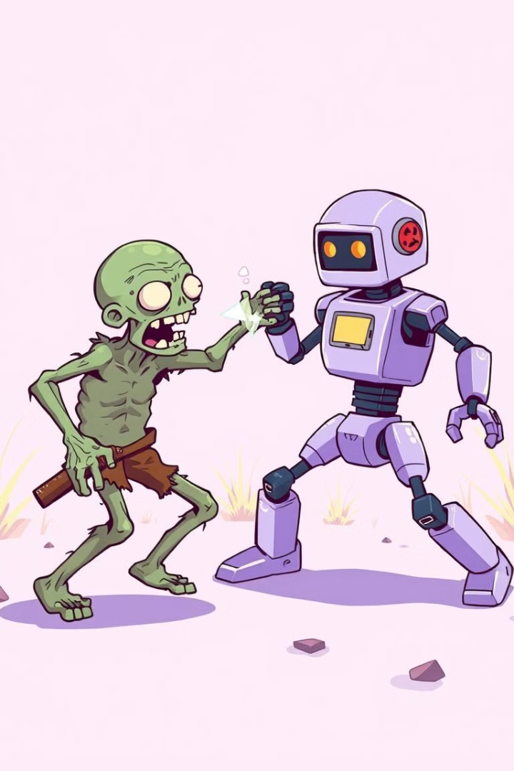
Зомби против Роботов: Игра на Pygame
Представляем игру "Зомби против Роботов", созданную на Pygame. Это захватывающее приключение, где зомби уклоняется от огненных шаров робота. Цель – набрать как можно больше очков, избегая препятствий.
GK

Slide 2
Введение: Концепция и Цель Игры
Концепция
Цель Игры
Игра предлагает динамичный геймплей. Зомби против Роботов – это противостояние технологий и живой силы.
Главная задача игрока – выжить. Необходимо уклоняться от огненных шаров, набирая очки за время.

Slide 3
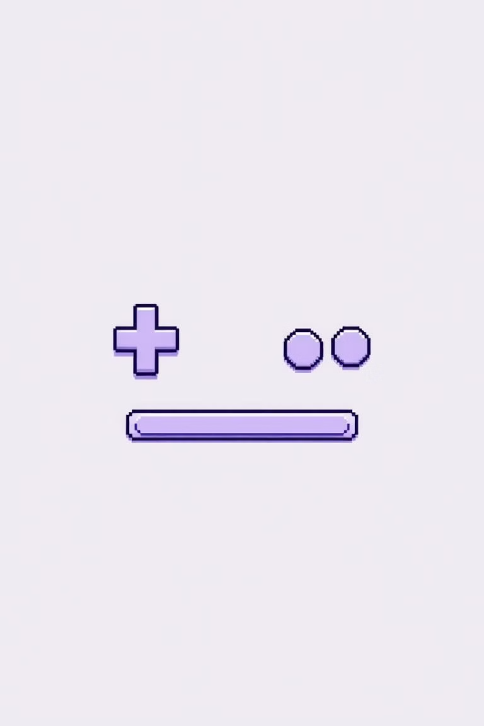

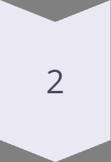
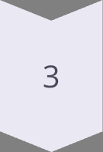
Механика Игры: Управление и Движение
Управление
Пробел используется для управления зомби. Простое и интуитивное управление позволяет быстро освоиться.
Движение Зомби
Зомби двигается по вертикали. Необходимо маневрировать, чтобы избежать столкновения с шарами.
Движение Робота
Робот также двигается по вертикали. Он стреляет огненными шарами, создавая препятствия для игрока.

Slide 4
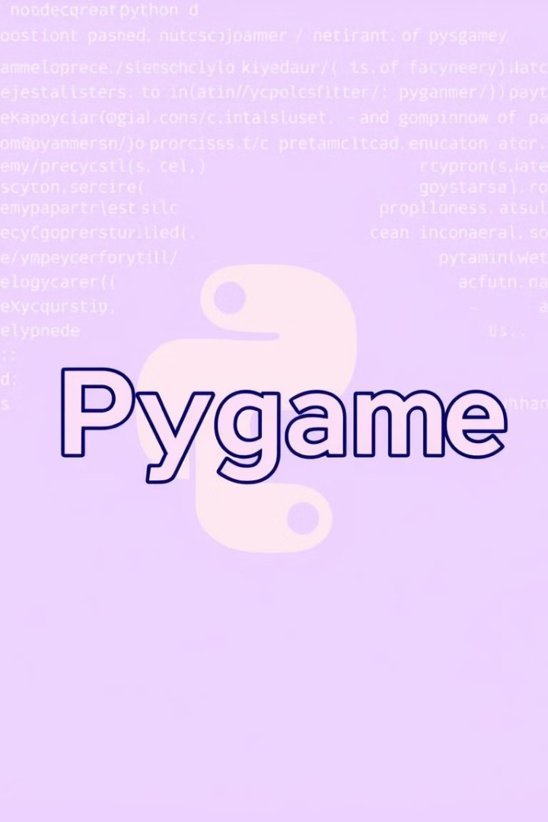
Pygame: Основа Реализации
1
Библиотека Pygame
2
Простота Использования
Pygame – мощная библиотека для создания игр на Python. Она предоставляет инструменты для работы с графикой, звуком и управлением.
Pygame облегчает разработку игр. Легко создавать спрайты, анимации и обрабатывать события.
3
Кроссплатформенность
Игры, созданные на Pygame, могут работать на разных операционных системах. Это делает их доступными для широкой аудитории.

Slide 5



Логика Игры: Зомби, Робот, и Огненные Шары
2
Робот
1
Зомби
Огненные Шары
3
В игре присутствуют три основных элемента: зомби, робот и огненные шары. Зомби должен уклоняться от шаров, которые выпускает робот.

Slide 6
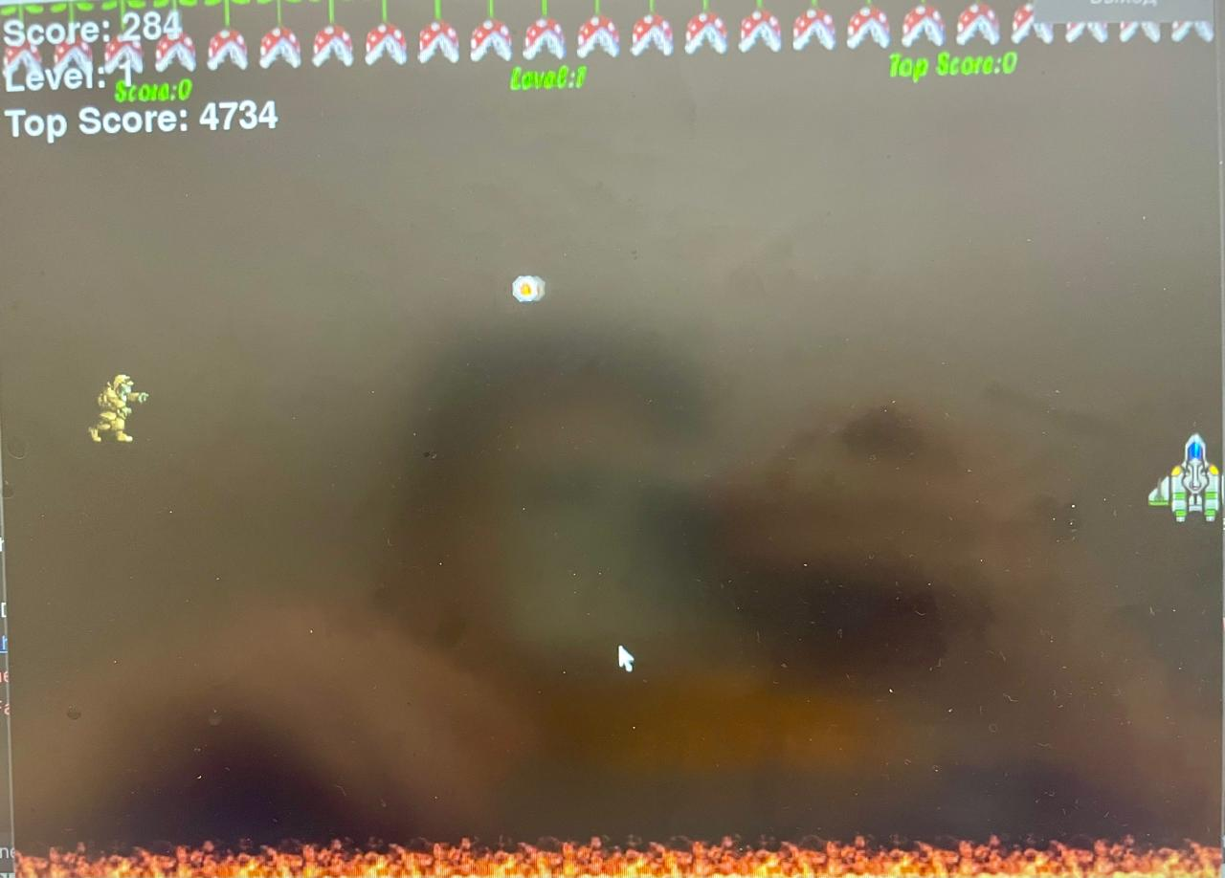
Уровни Сложности и Начисление Очков
Уровни Сложности
Начисление Очков
Каждые 500 очков сложность увеличивается. Шары летят быстрее, требуя большей реакции от игрока.
Очки начисляются за время, проведенное в игре. Чем дольше выживает зомби, тем больше очков получает игрок.
Динамическое Изменение
Игра становится все более сложной. Это поддерживает интерес и мотивирует игроков улучшать свои навыки.

Slide 7
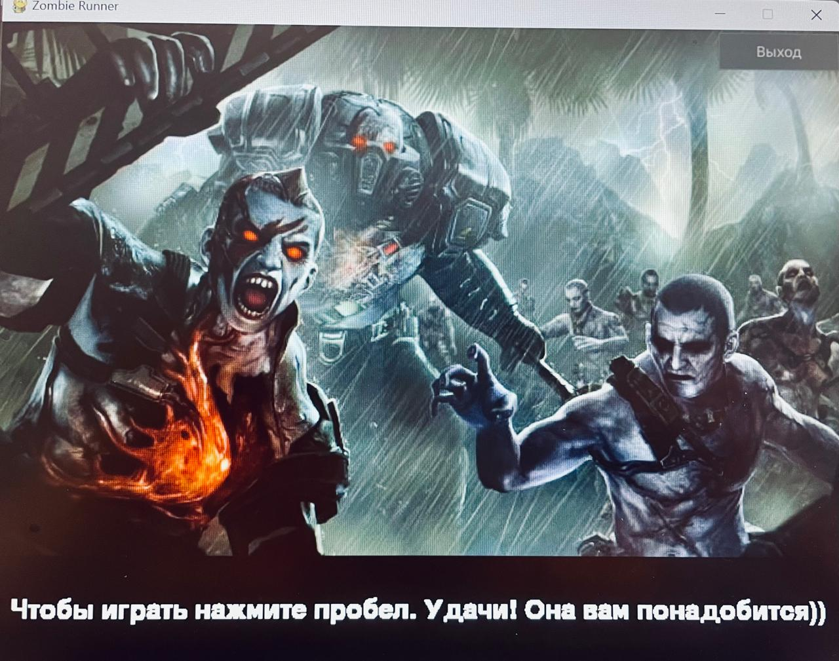


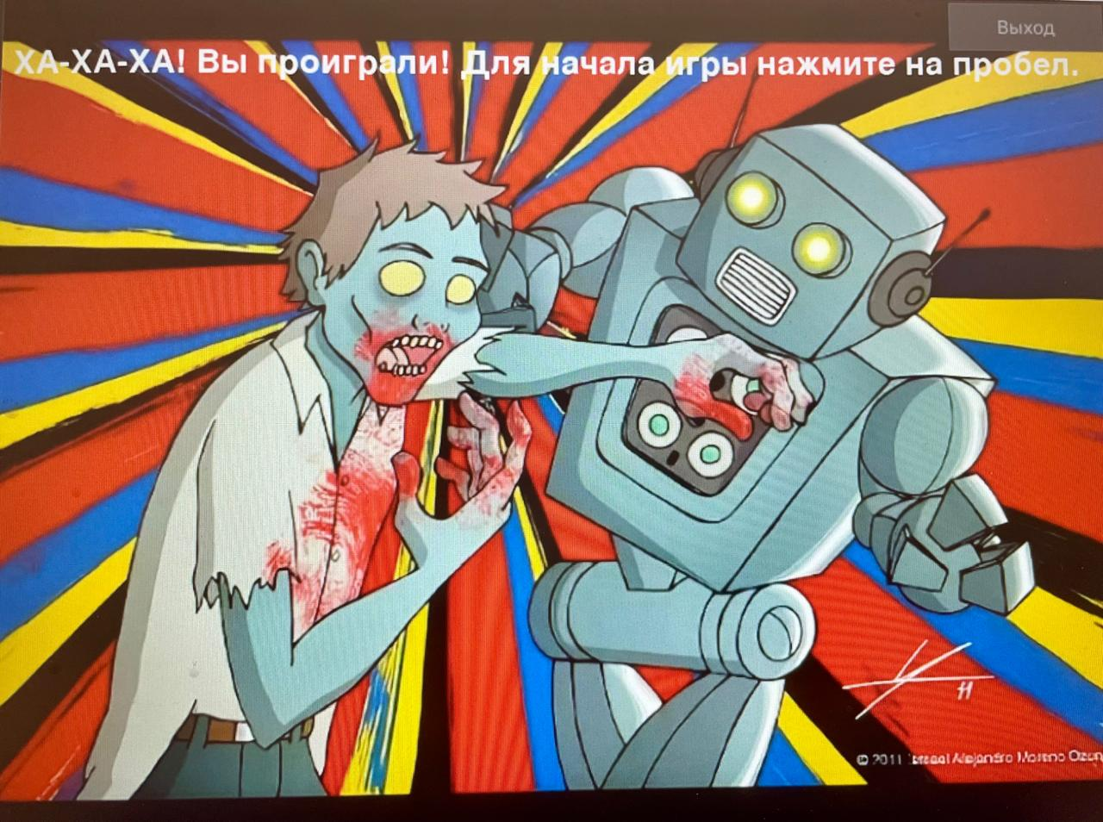
Стартовое и Финальное Окна
Стартовое Окно
Финальное Окно
Приветствует игрока. Предоставляет информацию об управлении.
Предлагает начать игру заново.

Slide 8
Классы и файлы
player.py
1
Содержит класс player., который управляет поведением зомби.
2
enemy.py
Содержит класс Enemy, отвечающий за создание и движение робота.
main.py
3
Основной файл, запускающий игру и содержащий главную
Логику. Файл с настройками игры, такими как скорость, цвета и размеры.
.
4
obstacle.py
Файл с препятствиями, то есть с огненными шарами
obstacle.py
5
База данных

Slide 9
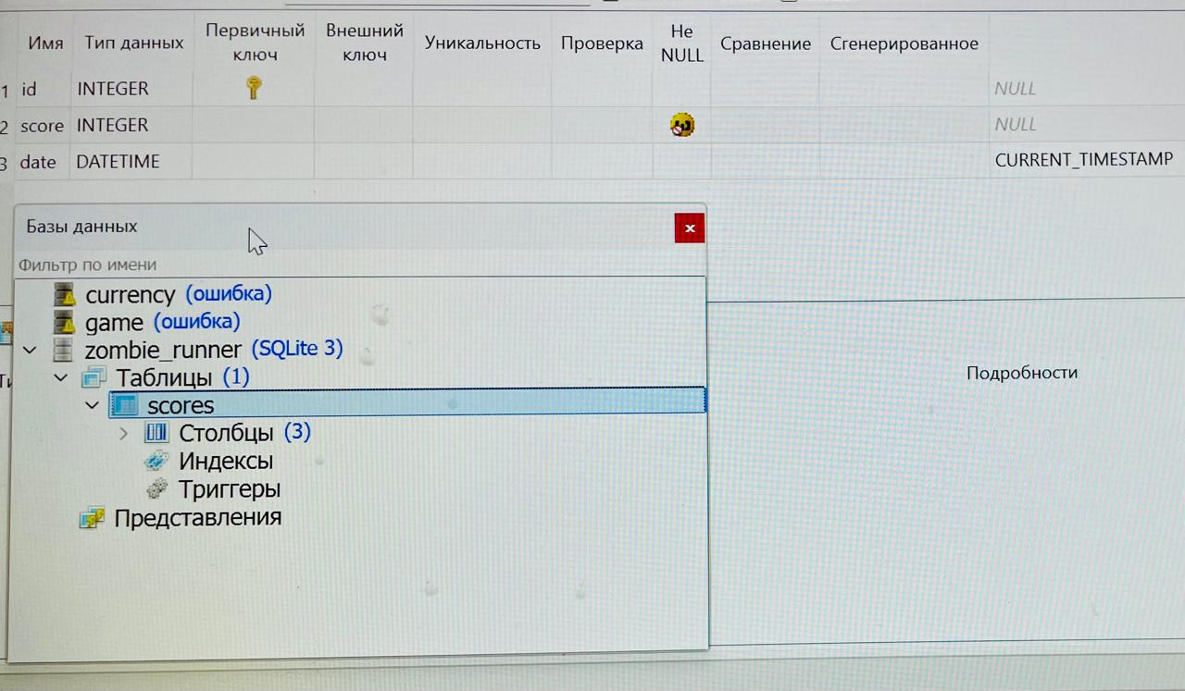
База данных
1
2
Запись результатов
Статистика
Сохранение лучших результатов игроков.
Анализ данных для улучшения геймплея.
База данных была написана SQLiteStudio.
она позволит сохранять результаты игроков исобирать
Это добавит соревновательный элемент и улучшит игровой опыт.

Slide 10




Заключение: Развитие и Перспективы
1
Дальнейшее Развитие
2
Улучшение Графики
3
Новые Возможности
4
Оптимизация Кода
Игра "Зомби против Роботов" имеет большой потенциал. Ее можно улучшить, добавив новые уровни, персонажей и возможности. Оптимизация кода также важна для улучшения производительности.

